Slide 1


Цифровые двойники зданий и микрорайонов: виртуальное моделирование городской среды
Автор презентации: Presentacium.ru

Slide 2

Введение
В этой презентации мы рассмотрим, как цифровые двойники зданий и микрорайонов помогают в виртуальном моделировании городской среды. Обсудим принципы их создания, преимущества и сравнение с традиционным проектированием. Разберём технологии, затраты, примеры использования и интеграцию в городские системы.

Slide 3

Принципы создания цифровых двойников
Для создания цифровых двойников зданий и микрорайонов используются технологии 3D-моделирования и симуляции, позволяющие воссоздать геометрию объектов с точностью до 95%.
В процессе разработки учитывается множество параметров: от характеристик материалов до климатических условий, что обеспечивает достоверность модели до 80%. Использование алгоритмов машинного обучения позволяет предсказывать поведение системы в различных сценариях с вероятностью прогноза около 75%.

Slide 4

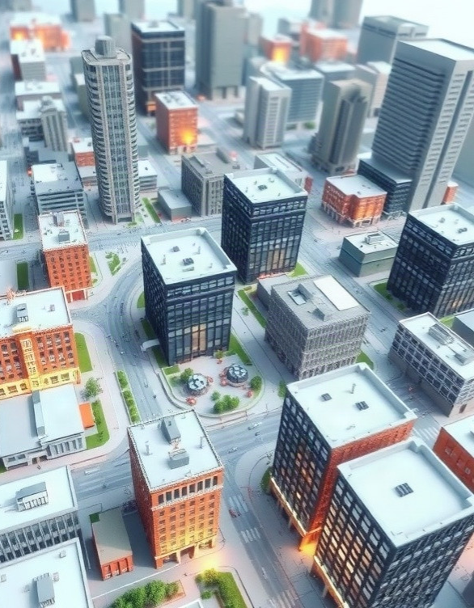
Преимущества виртуальных моделей
Виртуальные модели позволяют сократить время на разработку проектных решений на 30%, благодаря чему снижаются затраты на проектирование до 20%.
Применение цифровых двойников зданий и микрорайонов увеличивает точность прогнозирования эксплуатационных характеристик объектов на 40%, что приводит к уменьшению количества ошибок при планировании городской инфраструктуры. Виртуальное моделирование также обеспечивает возможность визуализации и анализа различных сценариев развития городской среды в реальном времени, что помогает более эффективно управлять ресурсами и принимать обоснованные решения.

Slide 5

Технологии для создания цифровых двойников
Для создания цифровых двойников зданий и микрорайонов используются передовые технологии, включая системы автоматизированного проектирования, где алгоритмы на основе искусственного интеллекта анализируют до 10 тысяч параметров.
Применяются также методы дистанционного зондирования и лазерного сканирования, позволяющие получать точные 3D-модели с погрешностью менее 5 сантиметров. Кроме того, интеграция Big Data и облачных вычислений обеспечивает обработку огромных объёмов информации в реальном времени.

Slide 6

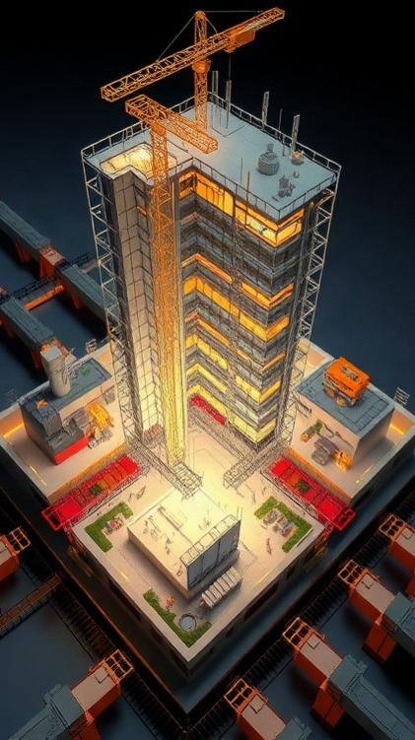
Примеры использования цифровых двойников в строительстве
Например, при разработке крупных жилых комплексов моделируются все инженерные системы и коммуникации, что снижает вероятность ошибок при строительстве до 25% и уменьшает количество корректировок проекта на этапе реализации. В результате строительные компании могут сократить сроки ввода объектов в эксплуатацию на 10–15% и повысить общую эффективность строительства.
В строительстве цифровые двойники позволяют сократить время проектирования новых объектов на 30–40%, оптимизируя затраты на 15–20%.

Slide 7
Моделирование инфраструктуры микрорайонов
1
Используя технологии виртуального моделирования, можно создавать детальные цифровые двойники микрорайонов с учётом топографии и существующих объектов инфраструктуры.
2
Например, при помощи цифровых двойников было оптимизировано движение транспорта в одном из микрорайонов, что позволило сократить время проезда на 15% и уменьшить количество пробок на 20%. Такие модели помогают эффективно планировать развитие территорий и предсказывать последствия изменений в городской среде.

Slide 8
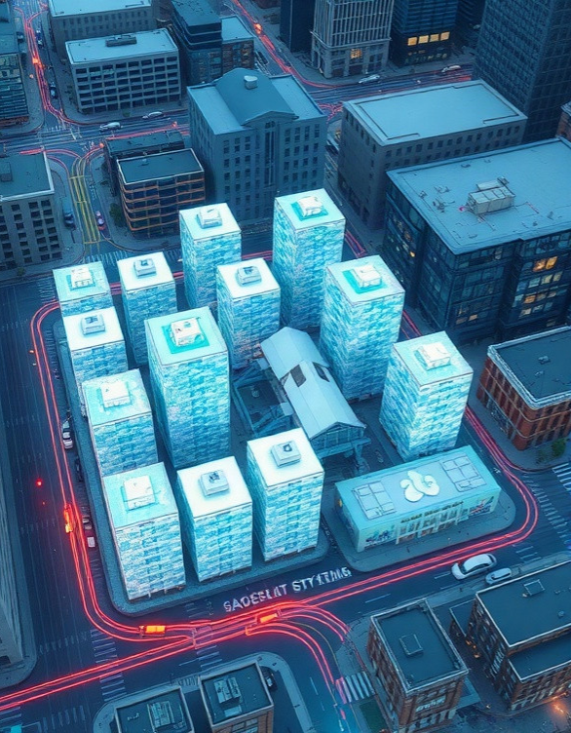
Интеграция цифровых двойников в городские системы
Интеграция цифровых двойников в городские системы позволяет оптимизировать ресурсное потребление: по данным исследований, применение таких технологий в масштабах микрорайона снижает расход электроэнергии на 15–20%, а потребление воды — на 10–15%. Моделирование городской среды с использованием цифровых двойников помогает выявлять узкие места в инфраструктуре и предотвращать аварии, повышая эффективность управления городскими ресурсами и улучшая качество жизни горожан.
В некоторых городах уже реализованы проекты с цифровыми двойниками, которые сократили время реагирования на чрезвычайные ситуации на 20–30%.

Slide 9

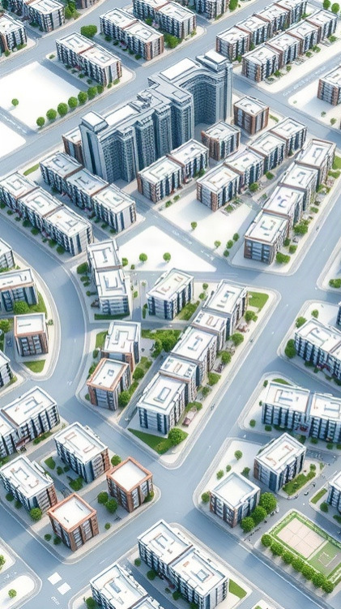
Преимущества применения цифровых двойников в городе
Благодаря цифровым двойникам время проектирования нового микрорайона можно сократить на 30%, что позволяет ускорить запуск инфраструктурных проектов и минимизировать затраты на их реализацию.
Применение виртуальных моделей снижает вероятность ошибок в планировании до 40%, что ведёт к уменьшению количества корректировок и оптимизации ресурсов. Благодаря использованию цифровых двойников затраты на корректировку ошибок могут сократиться на 25%, что также способствует экономии средств и повышению эффективности использования бюджета.

Slide 10
Вызовы и перспективы развития
1
2
В условиях растущей урбанизации и увеличения численности городского населения до 70% к 2050 году, эффективное управление городской инфраструктурой становится критически важным. Технологии цифровых двойников позволяют сократить время и затраты на проектирование и строительство новых объектов на 30%, а также оптимизировать существующие городские системы, улучшая качество жизни горожан и снижая экологическую нагрузку на 15–20%.
Среди основных вызовов — необходимость интеграции различных систем и данных, что требует значительных инвестиций и высококвалифицированных специалистов.

Slide 11

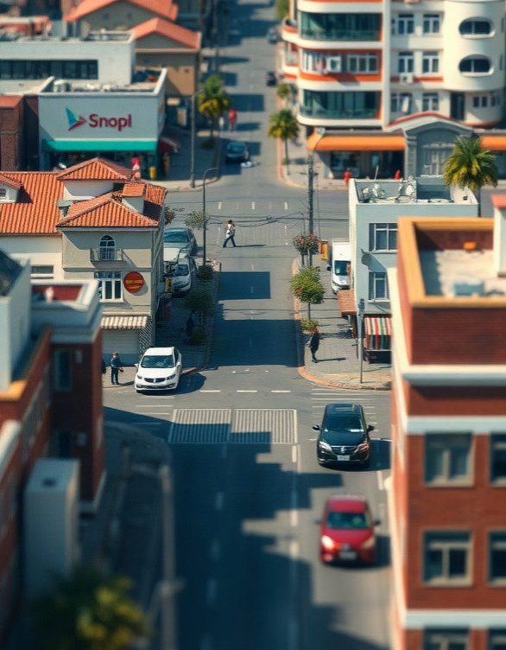
Примеры успешных проектов
В рамках проекта «Умный город» в одном из российских городов была создана цифровая модель микрорайона, включающая более 1000 зданий и 50 тысяч жителей. Это позволило оптимизировать транспортную инфраструктуру, сократив среднее время в пути на 15% и увеличив пропускную способность дорог на 20%.
Успешным примером также является проект в Европе, где с помощью цифрового двойника здания были выявлены и устранены проблемы энергоэффективности, что позволило сократить энергопотребление на 30% и оптимизировать расходы на отопление.

Slide 12

Влияние на экологию и устойчивое развитие
1
Благодаря применению цифровых двойников в градостроительстве удалось сократить выбросы углекислого газа в атмосферу на 15% в одном из пилотных проектов.
2
Такие технологии позволяют анализировать и оптимизировать энергопотребление зданий, снижая его в среднем на 20–30%, что способствует уменьшению нагрузки на природные ресурсы и улучшению экологической ситуации.
3
Виртуальное моделирование помогает предсказывать и минимизировать негативное воздействие строительных проектов на окружающую среду, сокращая количество ошибок при планировании до 30%.

Slide 13

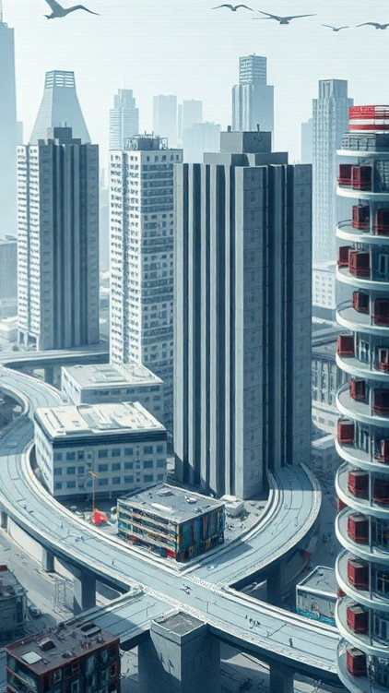
Будущее цифровых двойников в городской среде
Диаграмма показывает распределение применения цифровых двойников в городской среде по ключевым параметрам в процентах. Основные направления включают оптимизацию энергопотребления (25 %), улучшение инфраструктуры (20 %), мониторинг состояния зданий (30 %), планирование развития микрорайонов (15 %) и снижение экологических рисков (10 %).

Slide 14

Спасибо за внимание!
Спасибо за внимание. В этой презентации мы рассмотрели принципы создания цифровых двойников зданий и микрорайонов, преимущества их использования, а также примеры успешных проектов. Мы также обсудили вызовы и перспективы развития этой технологии в городской среде.

